Slide 1
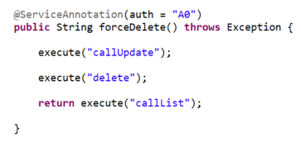
접근제어 정보를 뷰에서 활용합니다.
접근제어
내가 할 작업을 허락 받는 것
접근제어가 실행되는 시점
서비스 실행시
접근제어 정보를 실행하기 전에 제공
사용자 UI 에서 서비스를 차단

Slide 2


접근제어 정보를 뷰에서 활용합니다.
접근제어 정보를 실행하기 전에 제공
MasterController.checkUrlAuth("forceDelete")
공격자가 url 을 획득하더라도 방어
접근제어 정책이 변경되면 자동 적용

